Slide 1
购物车实例说明

Slide 2
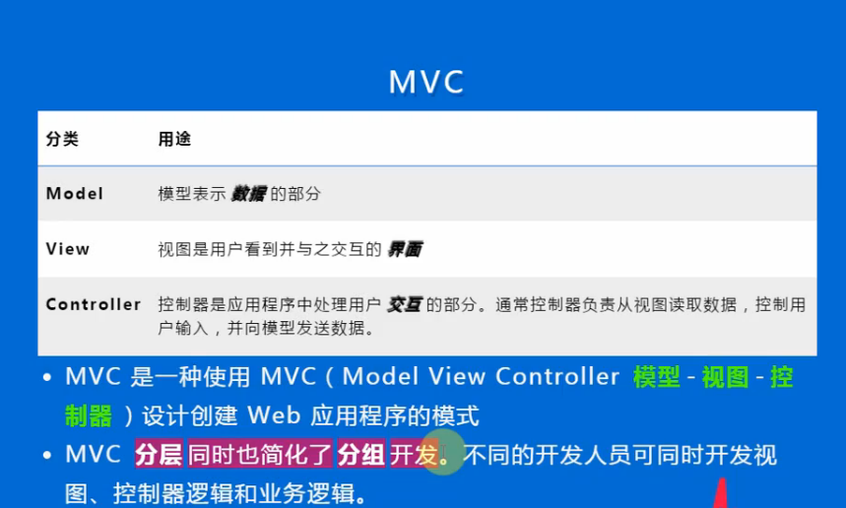
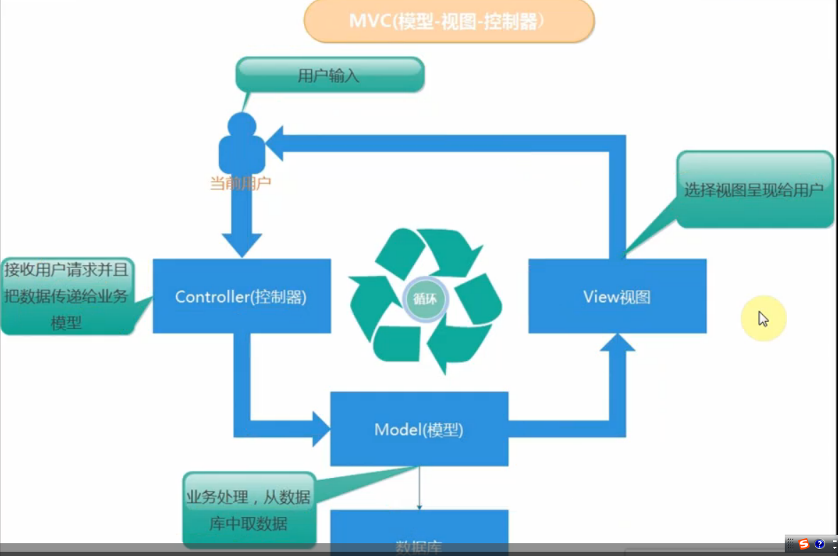
一、MVC（Model-View-Controller）

Slide 3
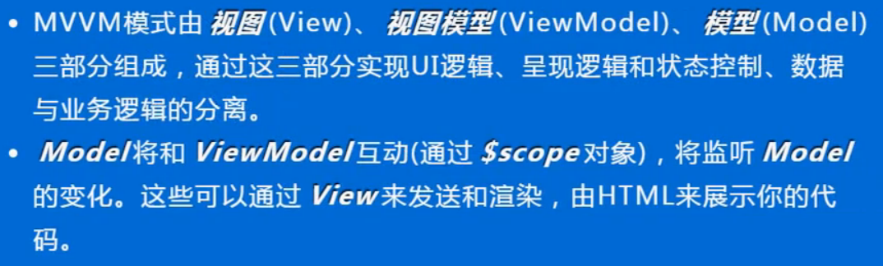
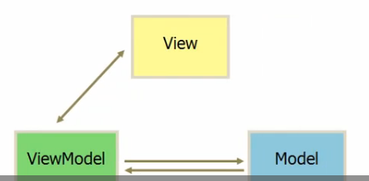
二、MVVM（Model-ViewModel-Model）
Angular是基于MVVM实现双向数据绑定的

Slide 4
二、指令介绍
1. ng-app（一个项目中只允许有一个）
ng-app加在哪里 哪里就归angular所管理，如果不加表示不是angular所管理，不会启动应用
2. ng-controller（定义控制器，一个项目中可以有多个，且可以嵌套使用）；
3. ng-model（特指input表单的绑定数据指令）
4. ng-repeat 循环数据
5. ng-disabled 实现是否可用
6. ng-show, ng-hide, ng-if（三者的区别）
7. ng-click 绑定点击事件。。。。。

Slide 5
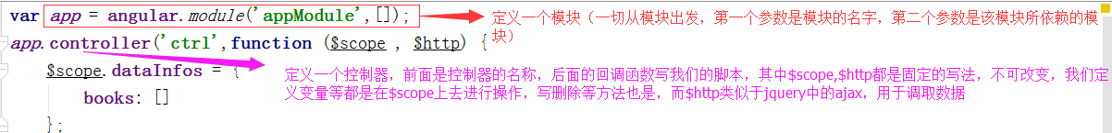
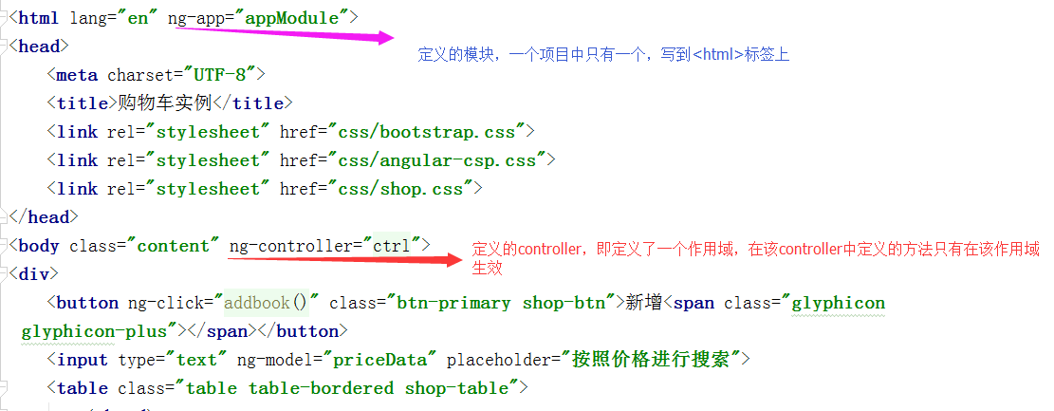
三、项目内容介绍
首先（script脚本中）：
对应：

Slide 6
四、增、删、改、查功能的实现原理
增
1）使用$http从后台获取数据列表（为一个数组 ary）；
2）使用ng-repeat指令将所获数据渲染到页面中
3）定义一个空对象，当增加的时候将其push到该数据数组中，即可实现“增”（ary.push…..），具体见代码；
删
增加的时候是给数据列表数组中添加一项，而删除就是删除所选中的那一项（ary.splice($index,1)），即可实现“删”

Slide 7
四、增、删、改、查功能的实现原理
改：
基于双向数据绑定的原理，将数组ary中选中项的内容进行改变，实现了“改”；
查
使用了过滤器指令的方法进行实现，具体见代码；

